Slide 1

Kjønnsforskjeller i skoleprestasjoner
Lansering KD 2018-10-12
Camilla Stoltenberg

Slide 2
Mandat
Alle elever har rett til like muligheter for god læring i skolen
KUNNSKAP - BYGGE KUNNSKAPSGRUNNLAG
Det overordnede formålet med utvalgets arbeid skal være å bygge et nyansert og balansert kunnskapsgrunnlag om hvorfor kjønnsforskjeller i skoleprestasjoner oppstår
TILTAK - GRUNNLAG FOR VALG AV VIRKEMIDLER
Utvalgets arbeid skal gi lokale og nasjonale myndigheter et bedre grunnlag for å velge de mest effektive virkemidler og tiltak for å motvirke uheldige kjønnsforskjeller i skoleprestasjoner
Notes:
Utvalget startet sitt arbeid høsten 2017
Skal avgi sin innstilling innen 1. februar 2019. Utvalgets innstilling skal avgis i form av en NOU.
Hovedtyngden av arbeidet bør legges på kjønnsforskjeller i skoleprestasjoner, mens konsekvenser for deltagelse i høyere utdanning bør anses som en sekundær problemstilling.
Utvalgets arbeid skal også omfatte barnehagens arbeid ut fra barnehagens oppdrag slik det er formulert i rammeplanen for barnehagens innhold og oppgaver.
Utvalget kan se på frafall som en utfallsvariabel av forskjeller i skoleprestasjoner, men frafallsproblematikk som sådan bør ikke bli en primær eller for dominerende tematikk i utvalgets arbeid
Forslag til tiltak bør primært være innrettet mot å påvirke årsakene til kjønnsforskjeller i skoleprestasjoner, men utvalget kan også foreslå kompensatoriske tiltak ment å rette opp i allerede oppståtte forskjeller
Hovedtyngden av arbeidet bør legges på kjønnsforskjeller i skoleprestasjoner, mens konsekvenser for deltagelse i høyere utdanning bør anses som en sekundær problemstilling.
Utvalgets arbeid skal også omfatte barnehagens arbeid ut fra barnehagens oppdrag slik det er formulert i rammeplanen for barnehagens innhold og oppgaver.
Utvalget kan se på frafall som en utfallsvariabel av forskjeller i skoleprestasjoner, men frafallsproblematikk som sådan bør ikke bli en primær eller for dominerende tematikk i utvalgets arbeid
Forslag til tiltak bør primært være innrettet mot å påvirke årsakene til kjønnsforskjeller i skoleprestasjoner, men utvalget kan også foreslå kompensatoriske tiltak ment å rette opp i allerede oppståtte forskjeller

Slide 3
NOU 2019
Situasjonsbeskrivelse
Årsaker
Tiltak

Slide 4

Grunnskole

Slide 5
Betydelige forskjeller mellom kjønn i gjennomsnittlige grunnskolepoeng
4,6
5,9
Kilde: SSB, 2018
Notes:
Gjennomsnittlig forskjell mellom gutter og jenter er 4,6 grunnskolepoeng i 2018.
Forskjellen mellom barn av foreldre med og uten høyere utdanning er 5,9 grunnskolepoeng.

Slide 6
Jenter gjør det bedre enn gutter i hele fordelingen av grunnskolepoeng
Kilde: SSB, 2018

Slide 7
En beskjeden forskjell i gjennomsnitt gir stor forskjell i kjønnsfordelingen i endene av skalaen
24,6
9,6
Kilde: SSB, 2018
Notes:
Blant elever som har under 30 grunnskolepoeng finner vi over dobbelt så mange gutter som jenter.
I motsatt ende er det 2,5 ganger flere jenter enn gutter som har over 50 grunnskolepoeng.
En beskjeden forskjell i gjennomsnitt fører til en stor forskjell i kjønnsfordelingen i begge ender av skalaen.

Slide 8
Kjønnsforskjellen i grunnskolepoeng finnes i alle samfunnslag
Kilde: SSB, 2018

Slide 9

Videregående skole

Slide 10
Sterk sammenheng mellom grunnskolepoeng og fullføring av vgo
Kilde: SSB, 2018
Notes:
Figuren viser andelen av de som startet videregående opplæring i 2012 som har fullført videregående opplæring i løpet av fem år (2017). Det er over 10 prosentpoeng færre gutter enn jenter som fullfører videregående opplæring.
Blant elever med mellom 10 og 24 grunnskolepoeng er fullføringsandelen under 20%.

Slide 11
Mindre kjønnsforskjell i fullføringsandel blant barn av høyt utdannede foreldre
Kilde: SSB, 2018
Notes:
Figuren viser andelen av de som startet videregående utdanning i 2012 som har fullført videregående utdanning etter fem år (2017). Kjønnsforskjellen blant barn av foreldre uten lang høyere utdanning ligger rundt 10 prosentpoeng, mens forskjellen blant barn av foreldre med høyere utdanning på mer enn 4 år bare er halvparten så stor, litt over 5 prosentpoeng.

Slide 12

Høyere utdanning

Slide 13
Utdanningsnivået har økt siden 1970
37,4
29,6
8,9
6
Utdanningsnivå personer over 16 år. Kilde: SSB, 2018
Notes:
Samlet hadde 10 % av kvinner og 13% av menn over 16 år høyere utdanning i 1980. I folketellingen i 1970 gjaldt dette 9% av menn og 6% av kvinnene. I 2016 hadde 37% av kvinner og 29% av menn høyere utdanning.

Slide 14
Flere kvinner enn menn tar høyere utdanning
Utdanningsnivå i aldersgruppen 30-39 år. Kilde: SSB, 2018
Notes:
Siden 1980 har det vært en økning i utdanningsnivået i befolkningen.
Særlig har flere kvinner tatt kortere høyere utdanning.
I 2016 hadde 38% av kvinner mellom 30-39 år i Norge kortere høyere utdanning, mens dette bare gjaldt 23% av menn.
Allerede i 1980 gikk kvinner fra menn i andel med kort høyere utdanning i denne aldersgruppen, mens når det gjelder lengre høyere utdanning tok unge kvinner først igjen menn i 2011.
Samlet hadde 10 % kvinner og 13% menn høyere utdanning i 1980. I 2016 hadde 37% kvinner og 29% menn høyere utdanning.

Slide 15

Tiltak

Slide 16
Hvordan velge tiltak når kunnskapsgrunnlaget er svakt?
«Forslag til tiltak bør primært være innrettet mot å påvirke årsakene til kjønnsforskjeller i skoleprestasjoner, men utvalget kan også foreslå kompensatoriske tiltak ment å rette opp i allerede oppståtte forskjeller»
1. Styrke kunnskapsgrunnlaget
Bedre datagrunnlag
Identifisere årsaker
Prøve ut tiltak systematisk
2. Påvirke årsakene
Endre inntak, gjennomføring, evaluering, tidspunkt og/eller form for evaluering, innhold - med mer?
3. Kompensatoriske tiltak
Kvotering? Endre inntak til høyere utdanning?

Slide 17
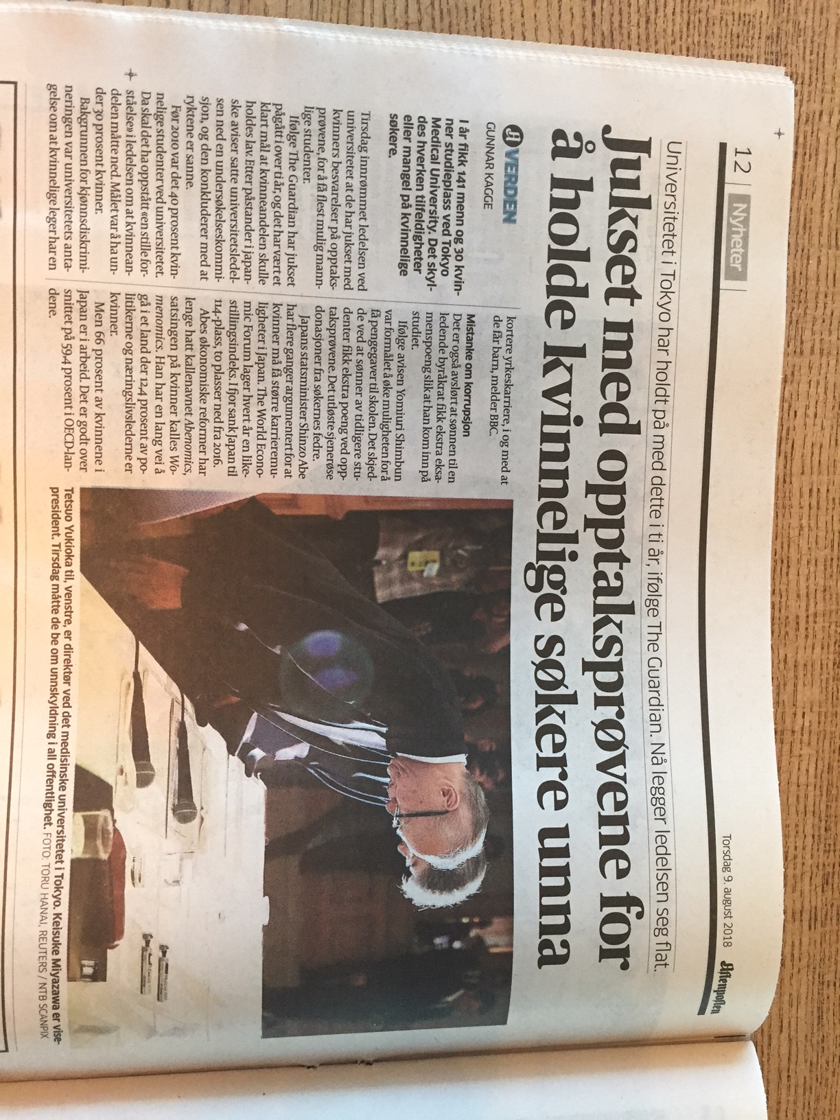
«I følge The Guardian har jukset pågått i over ti år, og det har vært et klart mål at kvinneandelen skulle holdes lav»
« Før 2010 var det 40 prosent kvinnelige studenter ved universitetet. Da skal det ha oppstått «en stille forståelse» i ledelsen om at kvinneandelen måtte ned. Målet var å ha under 30 prosent kvinner.»

Slide 18
TAKK

Slide 19

Er kjønnsforskjeller i skoleprestasjoner en samfunnsutfordring?

Slide 20
Ikke enighet om betydningen av kjønnsforskjeller
https://forskning.no/skole-og-utdanning/norske-skoleforskere-vi-ma-slutte-a-snakke-sa-mye-om-kjonn-i-skolen/1245977
«– Det er ingen tvil om at jentene gjør det bedre enn gutter i nesten alle fag og at det er mer problematferd blant guttene. Men vi må rette blikket et annet sted enn på kjønn for å gjøre noe med forskjellene i skolen. Kjønn får vi ikke gjort noe med.»
Sigrun K. Ertesvåg, professor, Læringsmiljøsenteret, Universitetet i Stavanger
Forskning.no, oktober 2018

Slide 21
Flere kvinner med foreldre uten høyere utdanning fullfører bachelorgrader
Oppnådd grad →
Mor eller fars utdanning →
Kilde: SSB, 2018
Notes:
Figuren viser antall fullførte grader i studieåret 2016-2017 fordelt på kjønn, nivå og foreldres utdanning.
På bachelornivå ser vi at kjønnsforskjellen er relativt beskjeden for de med minst en forelder med lang høyere utdanning.
Den er noe større for de med en forelder med kort høyere utdanning, mens det er dobbelt så mange kvinner som menn som tar bachelorgrad blant de med foreldre med videregående eller grunnskole som høyeste oppnådde utdanning.
Samme tendens finner vi på mastergradsnivå, men effekten er mindre markant.
En stor del av økningen i kvinners utdanningsnivå skyldes altså at flere kvinner med foreldre uten høyere utdanning fullfører bachelorgrader, og dette gjelder i større grad enn for menn.

Slide 22
DEBATT OM KVOTERING
«Mangler mannlige psykologer
Nå er 73 prosent av psykologene kvinner. Av dem som uteksamineres hvert år, er 82–85 prosent kvinner.
Det finnes poliklinikker uten mannlige behandlere. Synes Nybø det er greit at man ikke vil ha tilgang til mannlige psykologer i helsevesenet?
Universitetet søker om en prøveordning med en kvote på 30 prosent menn til psykologutdanningen.»
Torgalsboen og Rund, Aftenposten 24. juli 2018
Notes:
https://www.aftenposten.no/meninger/debatt/i/jPjz00/Statsraden-overstyrer-universitetet--Torgalsboen-og-Rund

